Slide 1
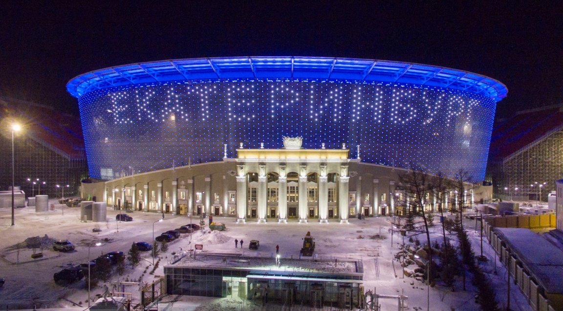
Екатеринбург ЧМ-2018
МБОУ «Кишкинская средняя школа»
Выполнила: ученица 8 класса Солодова Любовь
Руководитель: учитель географии В.А.Гусева

Slide 2
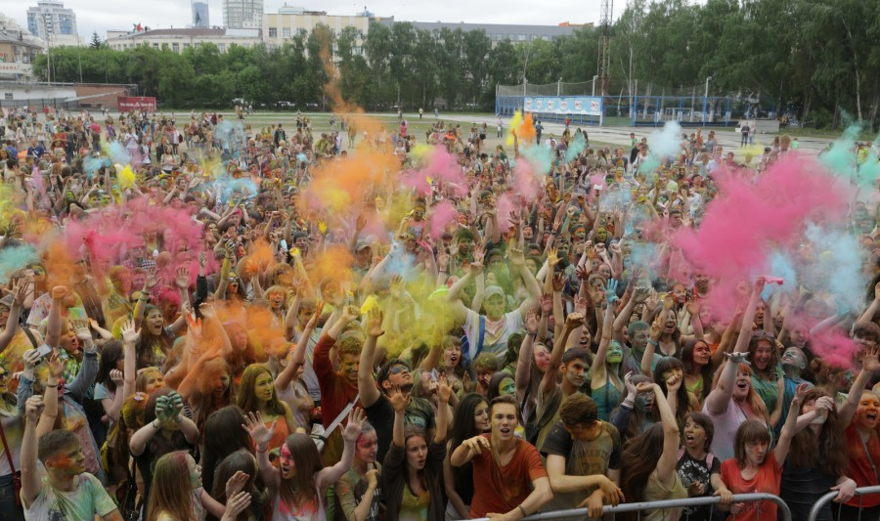
Екатеринбург называют столицей Урала. Это четвертый по численности город России, в который стекается молодежь из Свердловской, Челябинской, Тюменской, Пермской областей и ХМАО. Население города — около 2 миллионов человек (официально — менее 1,4 млн). Национальный состав очень разнообразен, но более 80% — это русские.

Slide 3
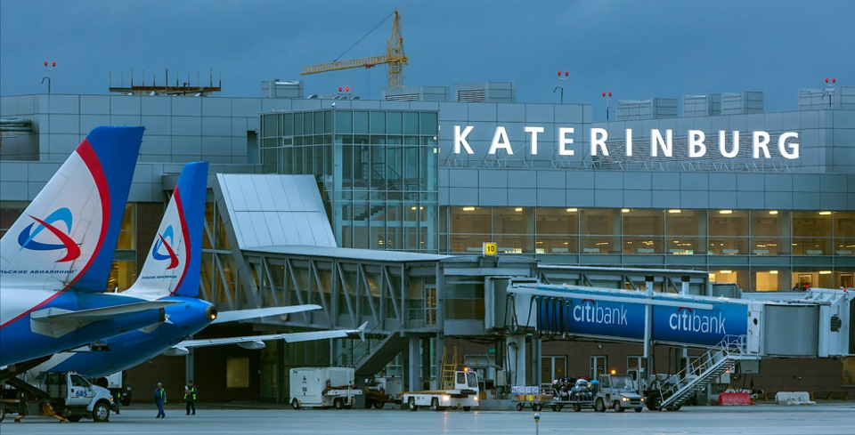
Через город проходит четвертая по величине транспортная развязка в стране. Шесть федеральных трасс, семь магистральных железнодорожных линий, международный аэропорт — вот то, что делает Екатеринбург не только связующим звеном между Европейской и Азиатской частями России, но и «вратами» в богатую Сибирь.

Slide 4
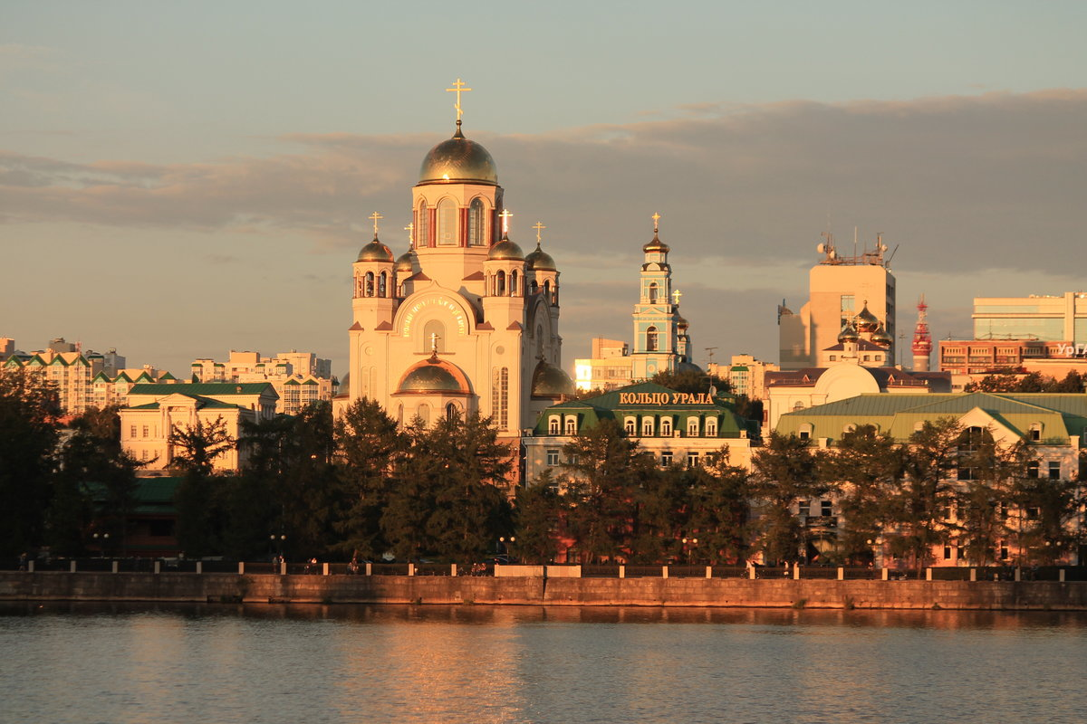
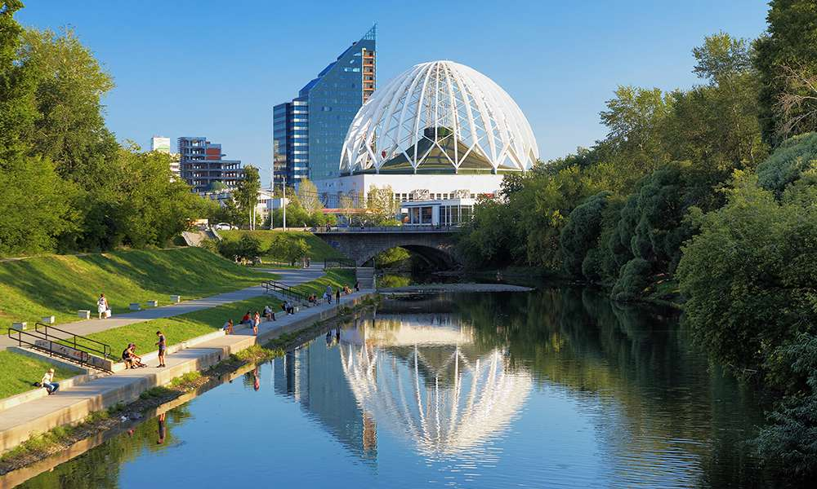
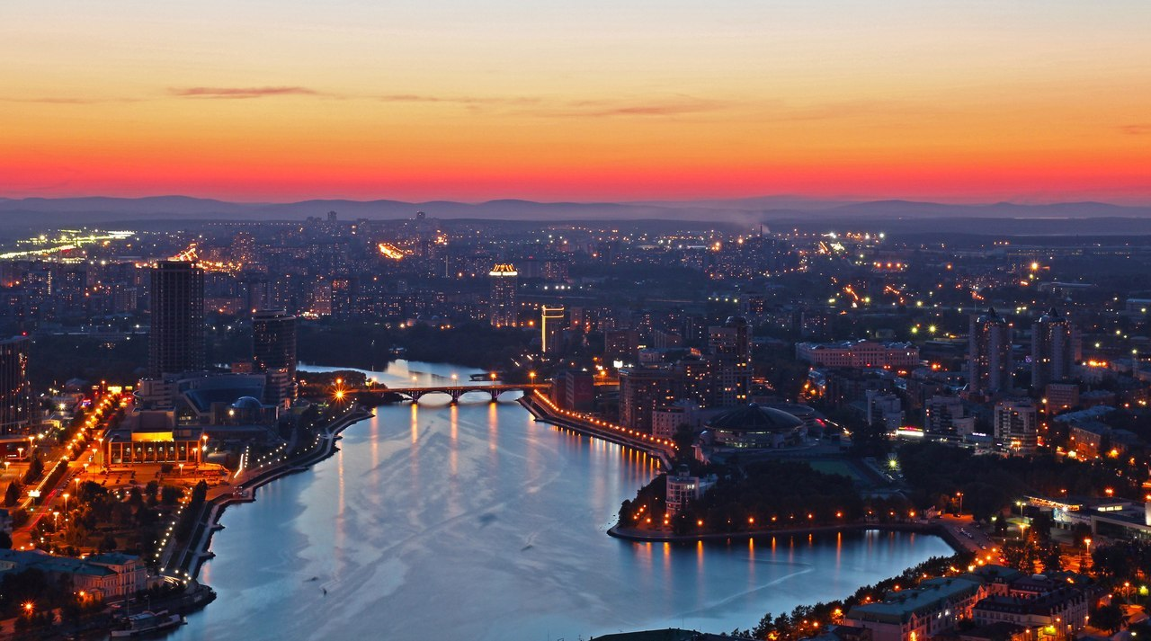
Екатеринбург — один из крупнейших и красивейших городов России.

Slide 5
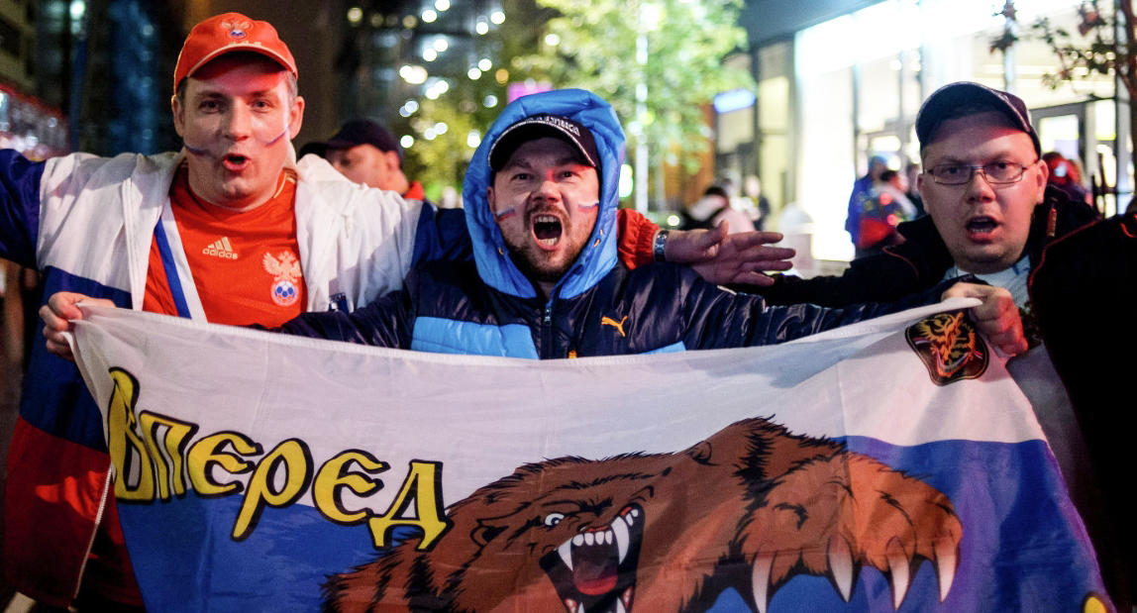
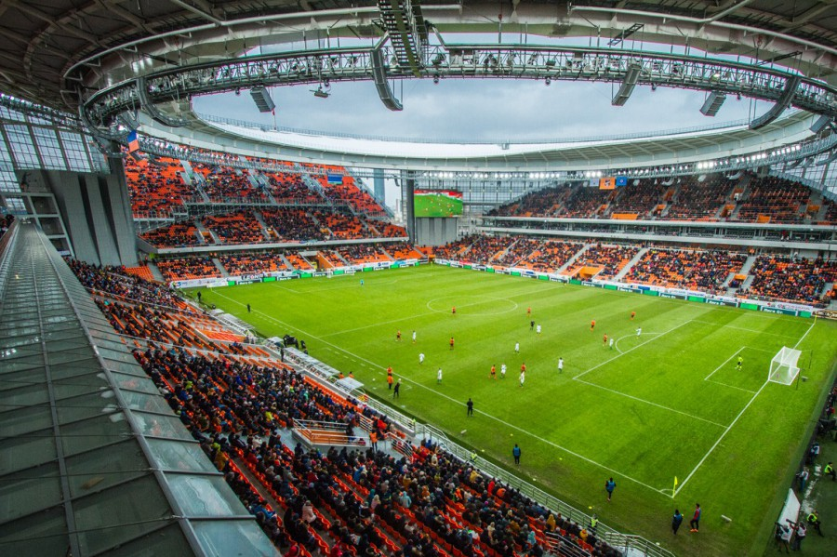
Любят здесь и футбол, традиция боления в столице Урала имеет довольно крепкие корни. Неудивительно, что этот город стал самой восточной точкой, куда в 2018 году прибыли играть лучшие сборные мира. Это единственный город Восточного кластера.

Slide 6
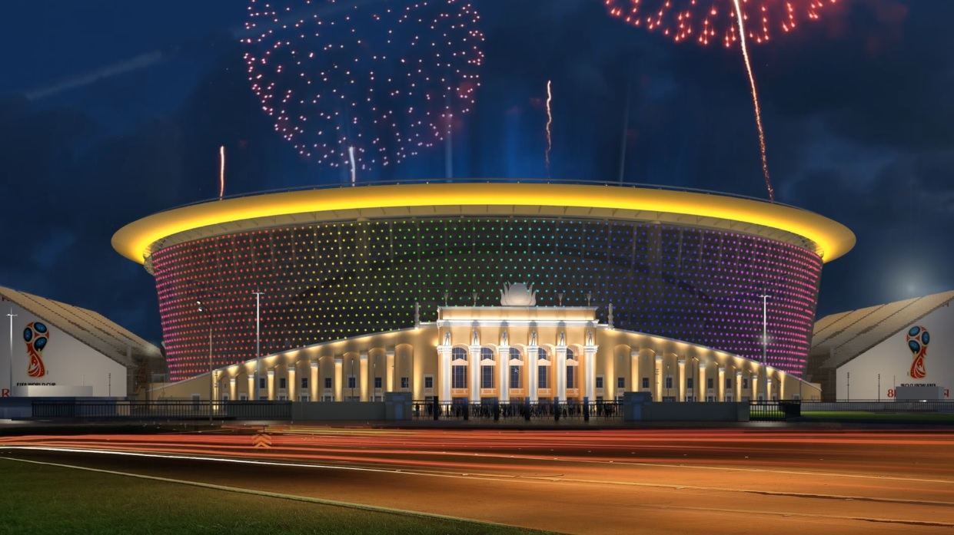
Здесь, на реконструированном «Центральном», прошли 4 матча группового этапа мундиаля. Кроме стадионов и тренировочных объектов принято решение организовать фан-зону – она будет в ЦПКиО им. Маяковского.

Slide 7
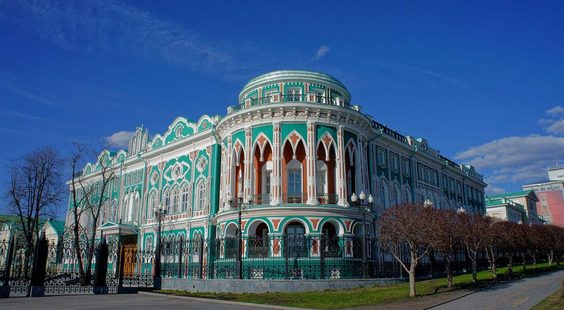
Еще поболеть можно будет в Историческом центре, где фэны уже собирались во время трансляции матчей ЧМ 2014. За счет переноса основной площадки Екатеринбург сможет восстановить ЦПКиО, чтобы им удобно было пользоваться и после ЧМ.

